Slide 1
Ηχητικός Εντοπισμός Μουσικής/Ομιλίας και Κατηγοριοποίηση (Speech/Music Detection and Classification)
Μελεζιάδης Ιωάννης 8760
Πηλιανίδης Αριστείδης 8755

Slide 2
Σύνολο Δεδομένων
Συλλογή Music-Speech GTZAN
Περιέχει :
128 κομμάτια μουσικής/ομιλίας
30 δευτερόλεπτα διάρκεια
64 παραδείγματα από κάθε κλάση

Slide 3


Εργαλεία
Χρησιμοποιήθηκαν :
Matlab (MIR toolbox)
Rstudio

Slide 4
Επιλογή Χαρακτηριστικών
Αρχική επιλογή χαρακτηριστικών
RMS Energy
Entropy
Roll-off Frequency
Zerocross
Spectral Brightness
Spectral Spread, Centroid, Skewness, Kurtosis, Flatness
MFCC1-MFCC13
Εξαγωγή με Matlab2015b και MIRtoolbox
Διάρκεια παραθύρου 1 δευτερόλεπτο και 50% επικάλυψη
Kotsakis, R., Kalliris, G. and Dimoulas, C. (2012). Investigation of broadcast-audio semantic analysis scenarios employing radio-programme-adaptive pattern classification

Slide 5
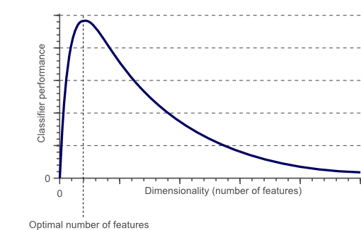
Προεπεξεργασία Δεδομένων
‘Κατάρα της Διαστατικότητας’ :
Μικρό διάνυσμα χαρακτηριστικών
Καλύτερη ταξινόμηση
Μικρότερη υπολογιστική πολυπλοκότητα
http://www.visiondummy.com/2014/04/curse-dimensionality-affect-classification/

Slide 6


Κανονικοποίηση
Min-max :
Standard score :

Slide 7
Διαρροή Πληροφορίας(Data Leakage)
Συχνό λάθος : κανονικοποίηση στο πλήρες σύνολο δεδομένων
Τα min( ), max( ) εμπεριέχουν όλη τη πληροφορία !
Λύση : διαχωρισμός σε σύνολα εκπαίδευσης και ελέγχου και μετά κανονικοποίηση στο καθένα ξεχωριστά

Slide 8
Διαρροή Πληροφορίας(συνέχεια)
Κάτι τέτοιο ΔΕΝ αρκεί !
Στην πράξη ταξινομείται μία εγγραφή κάθε φορά
Τελικά : σαν min( ), max( ) χρησιμοποιούνται οι τιμές από το σύνολο εκπαίδευσης και όχι του ελέγχου
Έτσι αποφεύγεται η μεροληψία που εισάγεται από τη πλήρη γνώση του συνόλου

Slide 9
Ανάλυση Κυρίων Συνιστωσών(PCA)
Από τις πιο διάσημες τεχνικές για τη μείωση διαστάσεων
Νέα χαρακτηριστικά, ασυσχέτιστα, γραμμικοί συνδιασμοί των αρχικών χαρακτηριστικών
Προσπάθεια διατήρησης περισσότερης πληροφορίας(>95%) με όσο το δυνατόν λιγότερες συνιστώσες(PC-s)
Πιθανή αφαίρεση θορύβου άρα και καλύτερη ταξινόμηση !

Slide 10
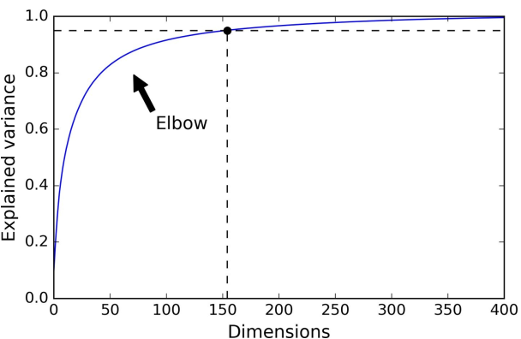
Επιλογή αριθμού PC-s
Όταν υπάρχει περιττή πληροφορία φαίνεται στο διάγραμμα πληροφορίας/διαστάσεων
Hands On Machine Learning with Scikit-Learn and TensorFlow, Figure 8.8

Slide 11
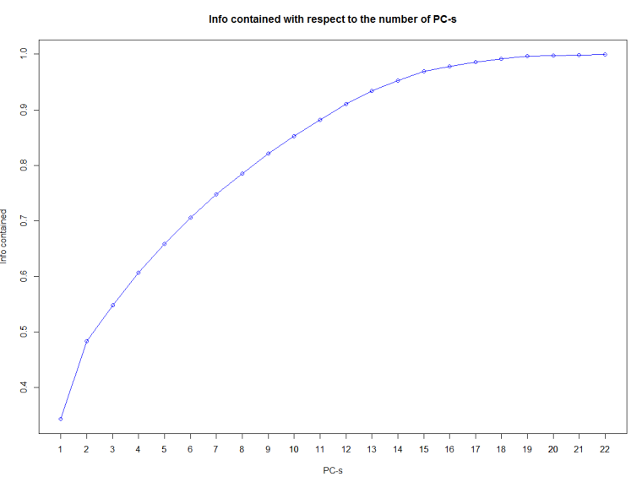
Επιλογή αριθμού PC-s(συνέχεια)
Στη δική μας περίπτωση δεν είναι ξεκάθαρο

Slide 12
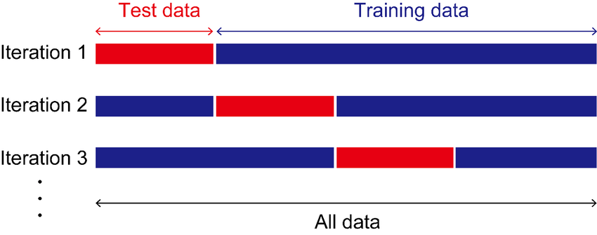
K-fold Cross Validation
Απόδοση γενίκευσης και επιλογή παραμέτρων
Μετρήθηκαν μέση τιμή και διακύμανση της μετρικής F1-score σε κάθε επανάληψη
Makinoshima (2017). Possible Factors Promoting Car Evacuation in the 2011 Tohoku Tsunami Revealed by Analysing a Large-Scale Questionnaire Survey in Kesennuma City. Geosciences. 7. 112. 10.3390/geosciences7040112. , figure 5

Slide 13
Ταξινόμηση
Έλεγχος των παρακάτω 3 μεθόδων και να επιλεχτεί ο βέλτιστος :
ΚΝΝ (k-nearest neighbors)
Naïve-Bayes Classifier
SVM (support vector machines)

Slide 14
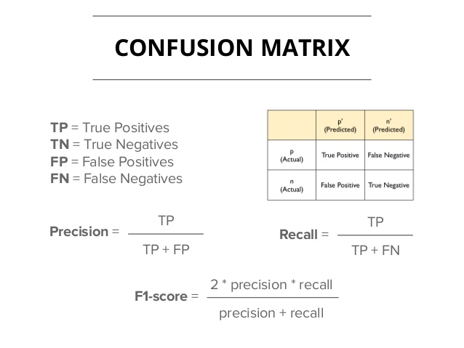
Κριτήρια Αξιολόγησης και Απόδοσης
Accuracy
Precision
Recall
F1-score
QCon Rio - Machine Learning for Everyone, Slideshare

Slide 15
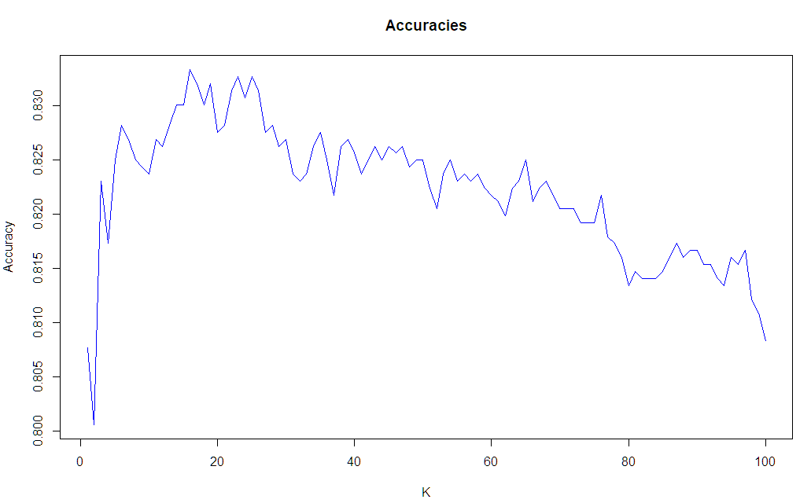
KΝΝ(Κ κοντινότεροι γείτονες)
Αρχικός έλεγχος σε 80-20% διαχωρισμό :

Slide 16
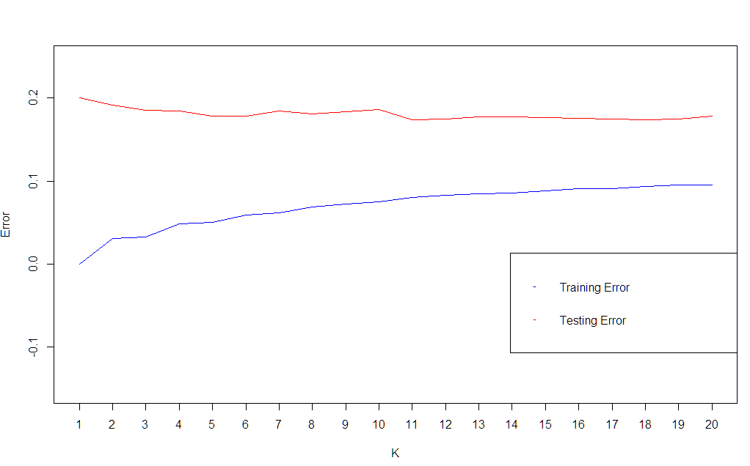
ΚΝΝ(συνέχεια)
Διάγραμμα σφαλμάτων εκπαίδευσης και ελέγχου :
High Variance
High
Bias

Slide 17
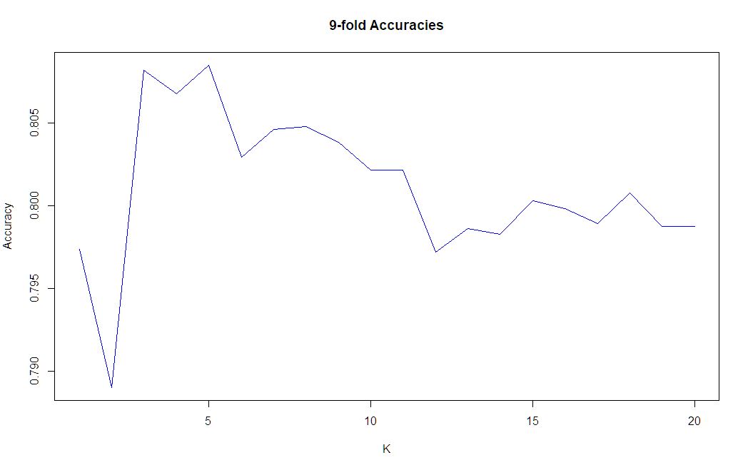
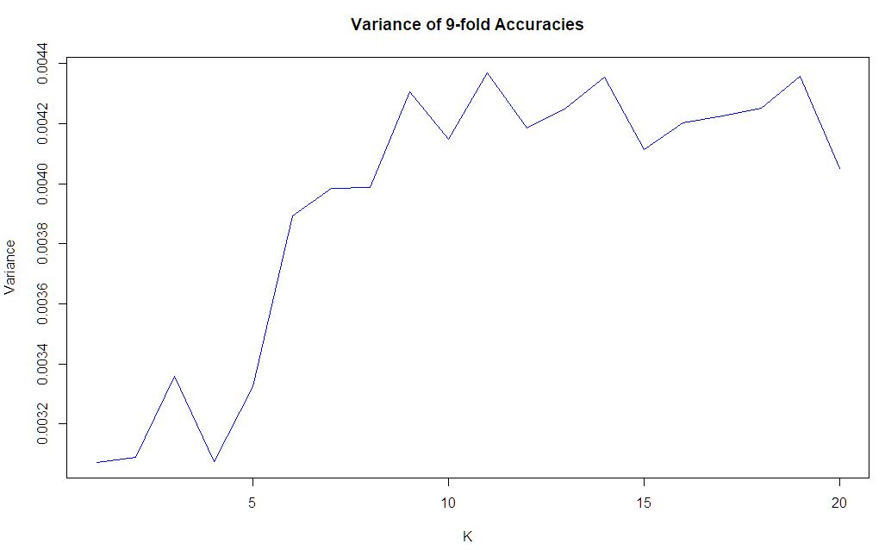
ΚΝΝ(συνέχεια)
9fold Cross Validation(85-15%) :

Slide 18
Αποτελέσματα
Τελική επιλογή Κ = 5 κοντινότεροι γείτονες
Accuracy = 0.8408333
F1-score = 0.8379983

Slide 19
Naïve-Bayes
85-15% διαχωρισμός
ΔΕΝ χρειάζεται κανονικοποίηση !
Χρησιμοποιείται Laplace smoothing

Slide 20
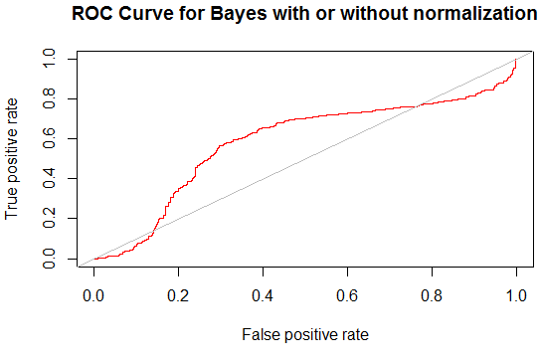
Αποτελέσματα
Accuracy = 0,383333
F1-score = 0,427245

Slide 21
Μηχανές Διανυσμάτων Υποστήριξης(SVM)
Ερωτήματα που πρέπει να απαντηθούν :
Επιλογή πυρήνα
Κατάλληλη τιμή των κρυφών παραμέτρων κάθε πυρήνα

Slide 22
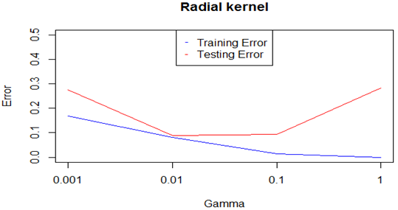
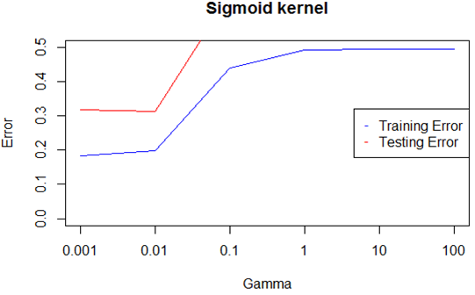
Επιλογή πυρήνα
Σφάλμα ελέγχου γραμμικού (linear): 0,236
Ακτινικός(Radial):
Σιγμοειδής(Sigmoid):

Slide 23
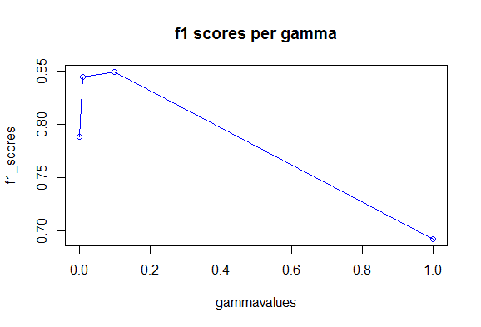
Επιλογή παραμέτρου gamma
9fold Cross validation για κάθε gamma και επιλογή τιμής που συμπίπτει με το μέγιστο F1-score

Slide 24
Αποτελέσματα
Τέλος τα αποτελέσματα που πήραμε με ακτινικό πυρήνα για gamma = 0,1 :
Accuracy = 0,902500
F1-score = 0,897817

Slide 25
Τελική ταξινόμηση
Αφού ληφθούν οι προβλέψεις κάθε παραθύρου :
Καταμέτρηση αριθμού παραθύρων κάθε κλάσης
Αν είναι περισσότερα από 75% τότε σίγουρη ταξινόμηση για το αρχείο
Διαφορετικά μη σίγουρη ταξινόμηση(τιμή = 0,5)

Slide 26
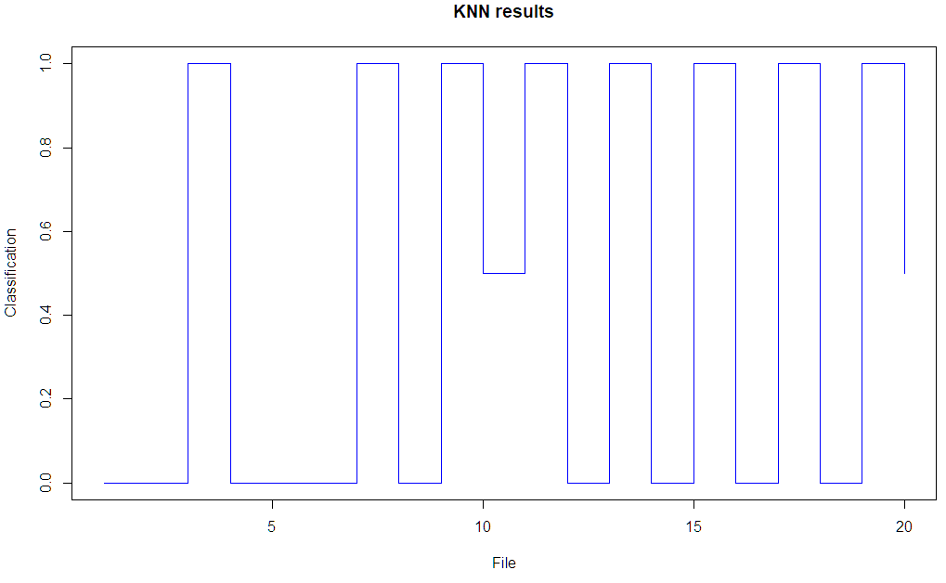
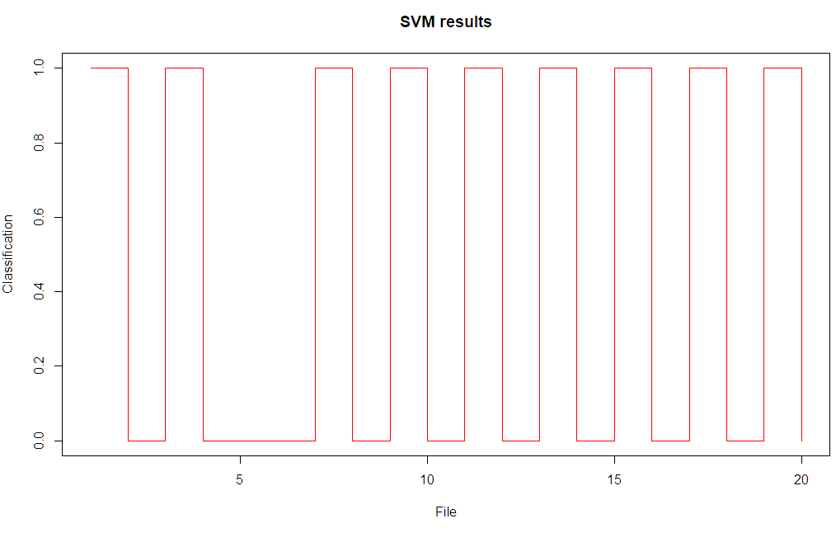
Ensembles
Μέθοδος βελτίωσης της απόδοσης της ταξινόμησης
ΚΝΝ και SVM μαζί !

Slide 27
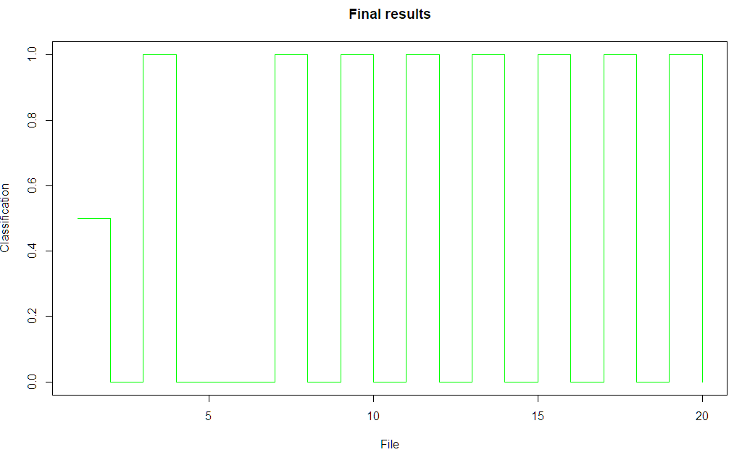
Τελικά

Slide 28

Ευχαριστούμε !

